Slide 1
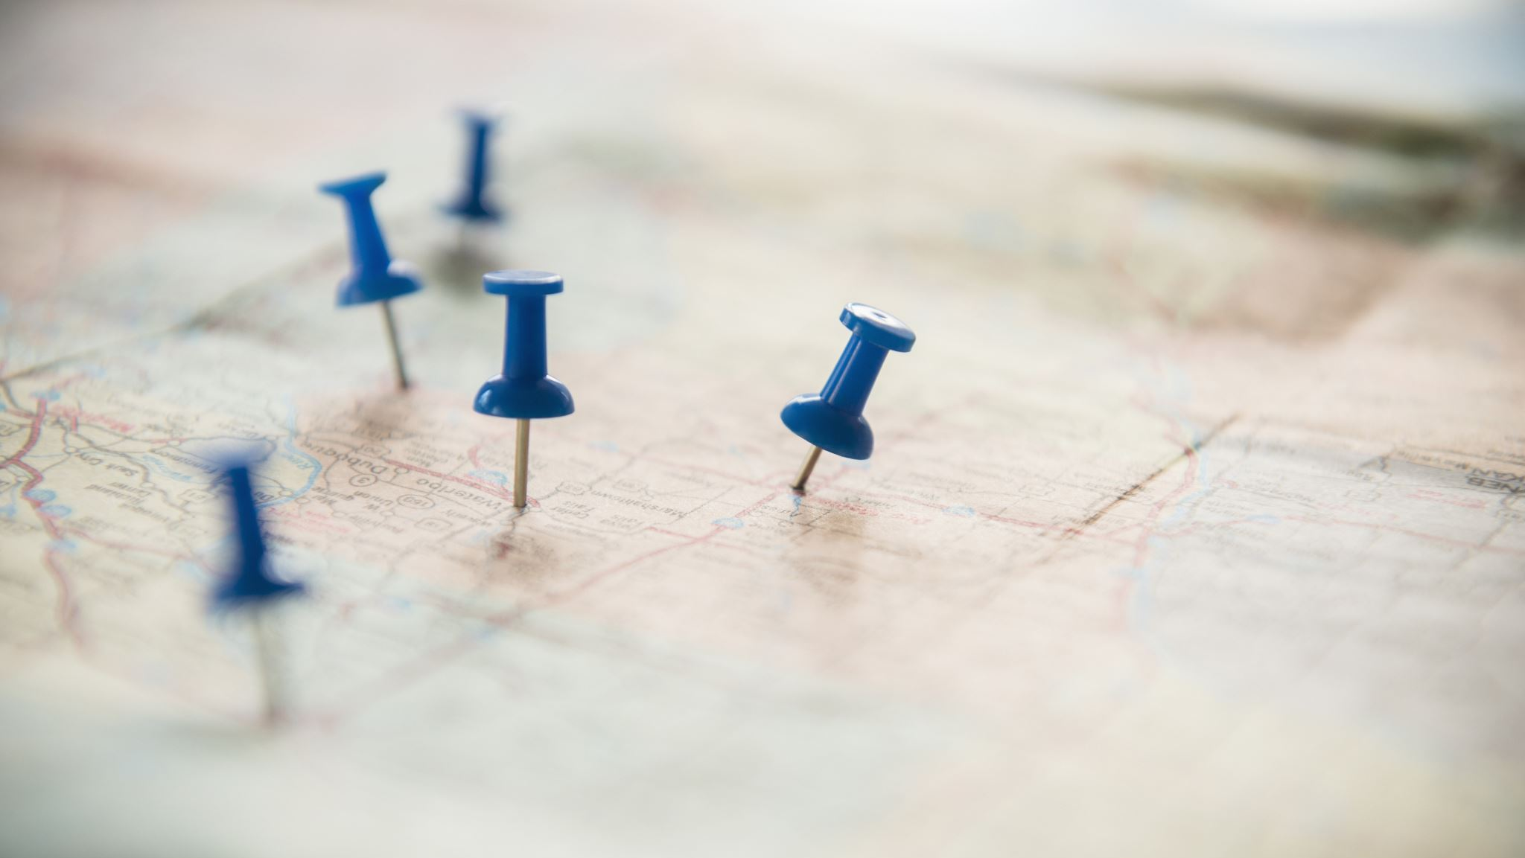
Što nakon aktivacije G Suite?

Slide 2
Pričekaj da se aktivacija odobri. Može trajati 60-120 minuta.
Otvori stranicu classroom.google.com
Provjeri da si odjavljen s gmail računa ako ga inače koristiš.

Slide 4
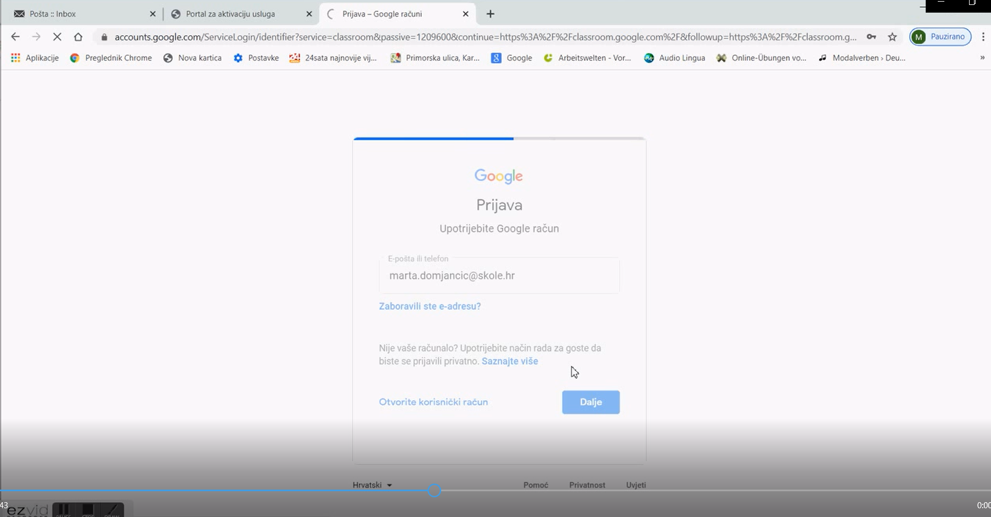
4. Prijavi se svojim korisničkim podacima za skole.hr (e-mail adresa i lozinka)

Slide 5
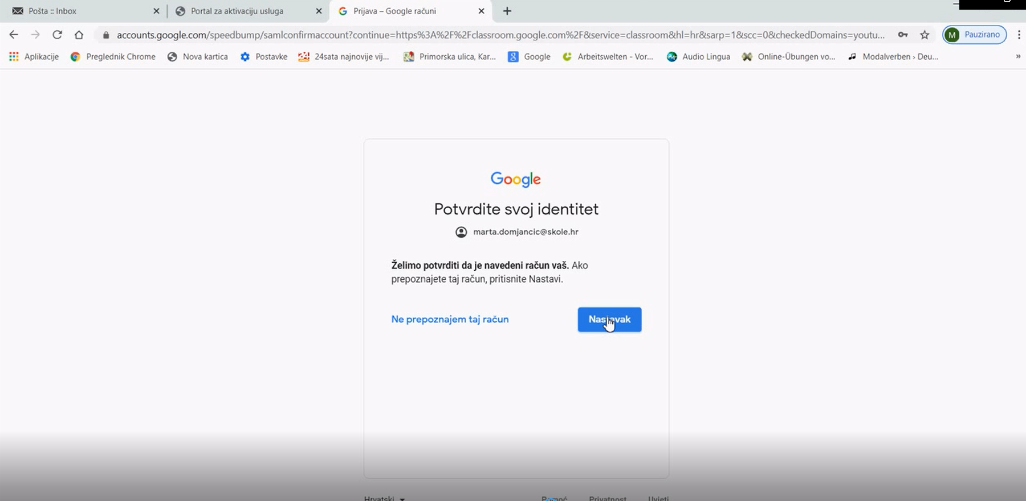
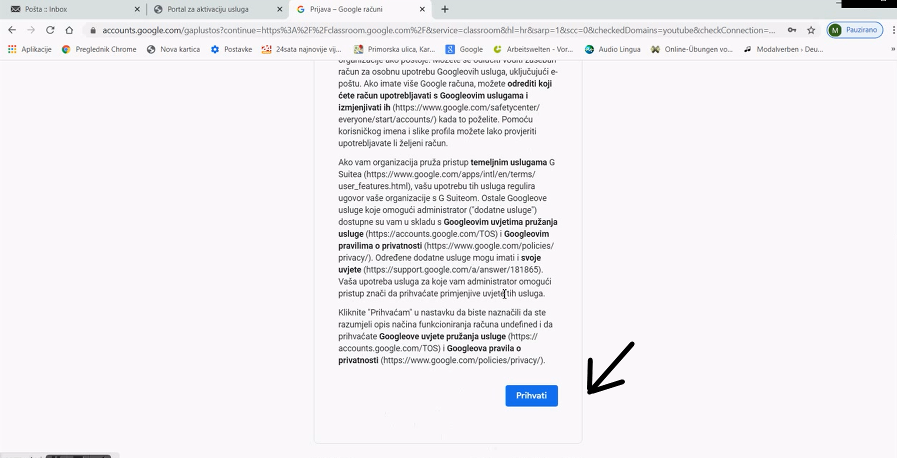
5. Potvrdi svoj identitet i prihvati uvjete korištenja.

Slide 6
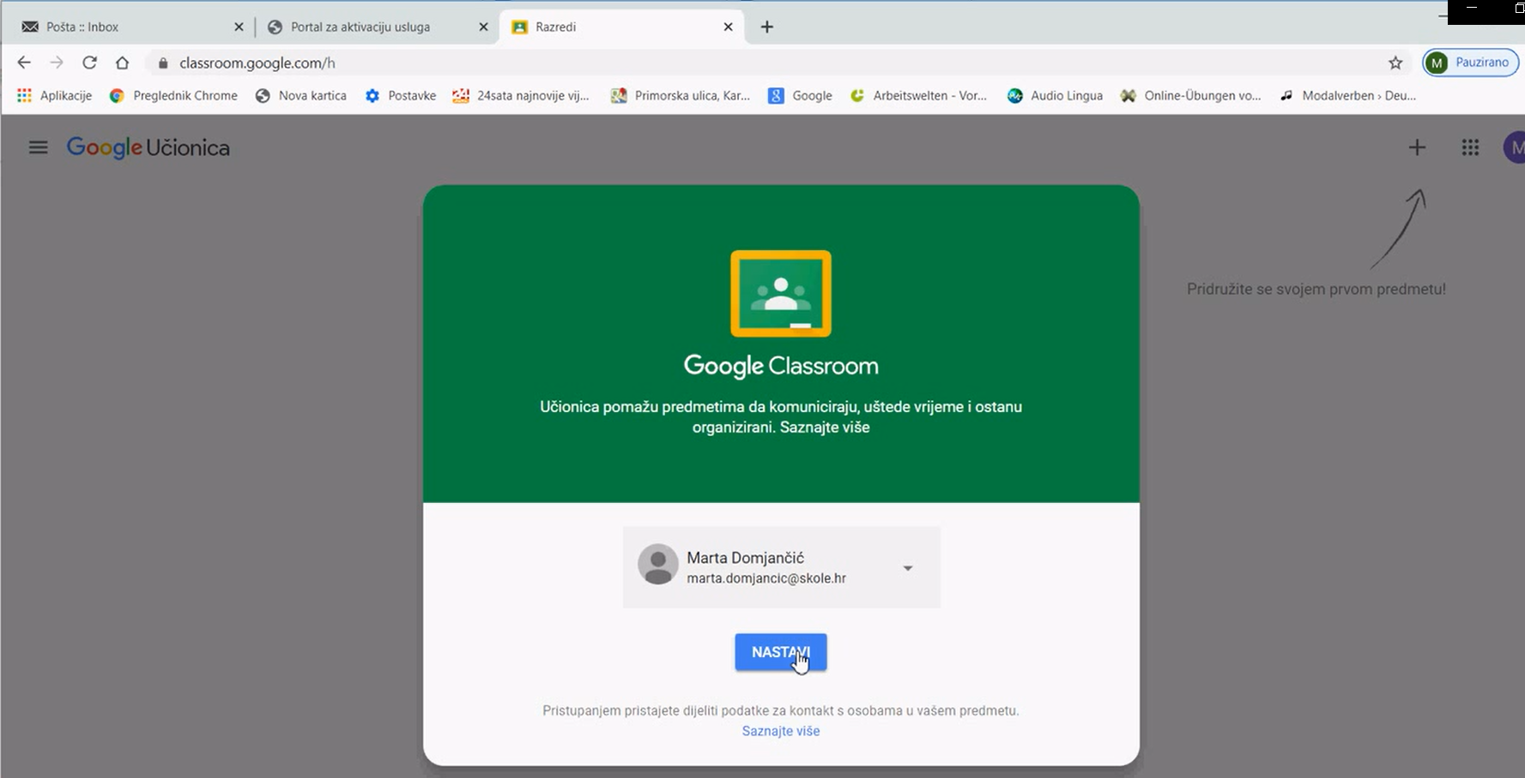

Slide 7
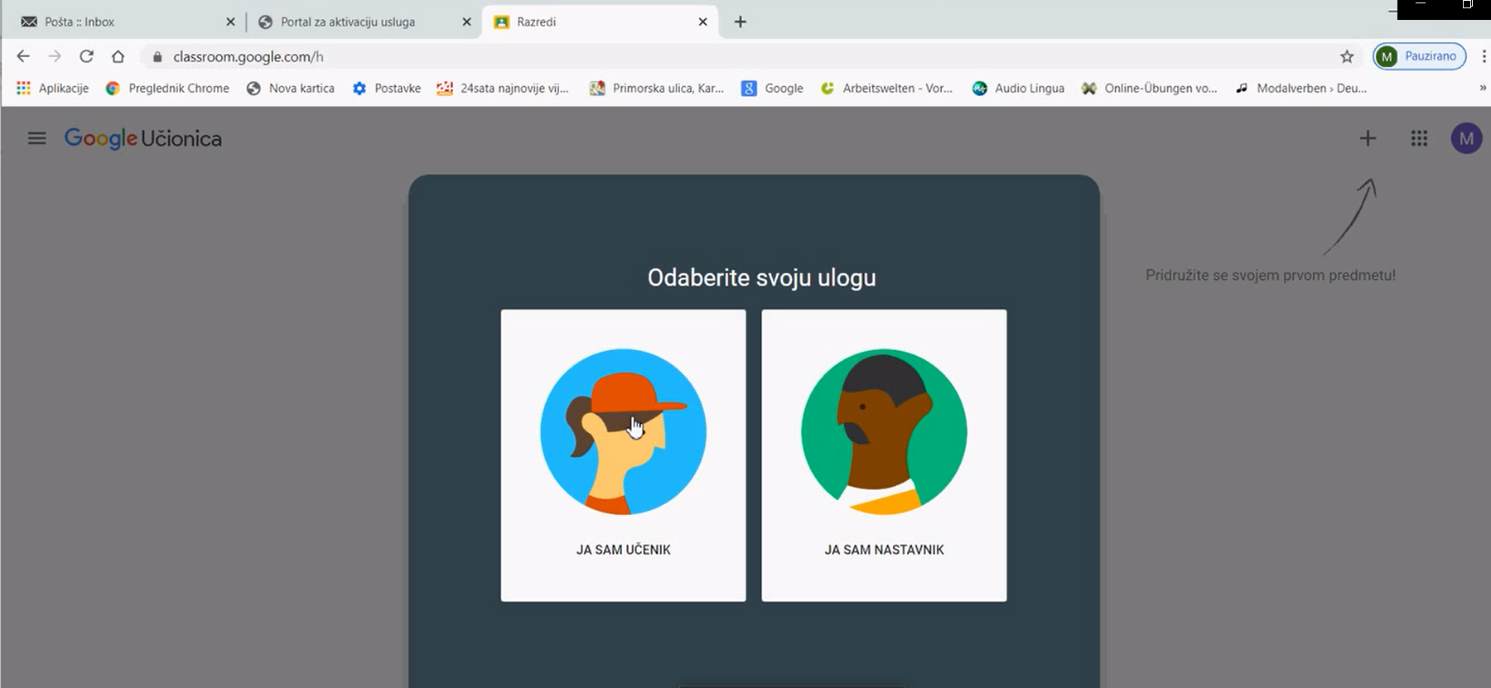
6. Odaberi ulogu učenika.

Slide 8
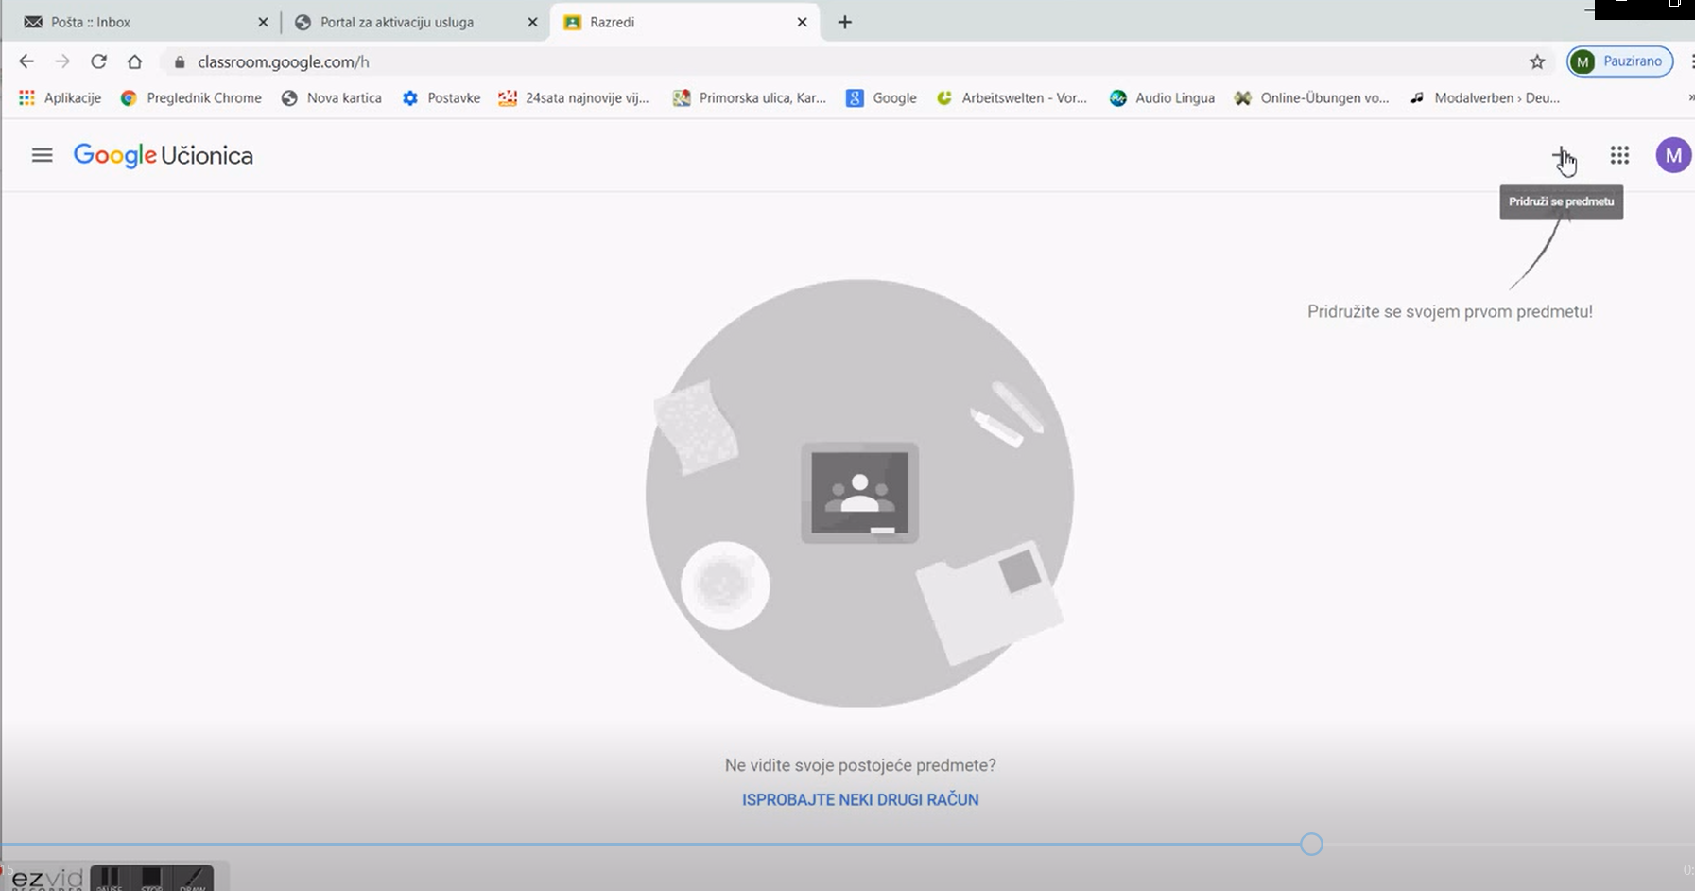
7. Na znaku + u gornjem desnom uglu odaberi pridruži se predmetu.

Slide 9
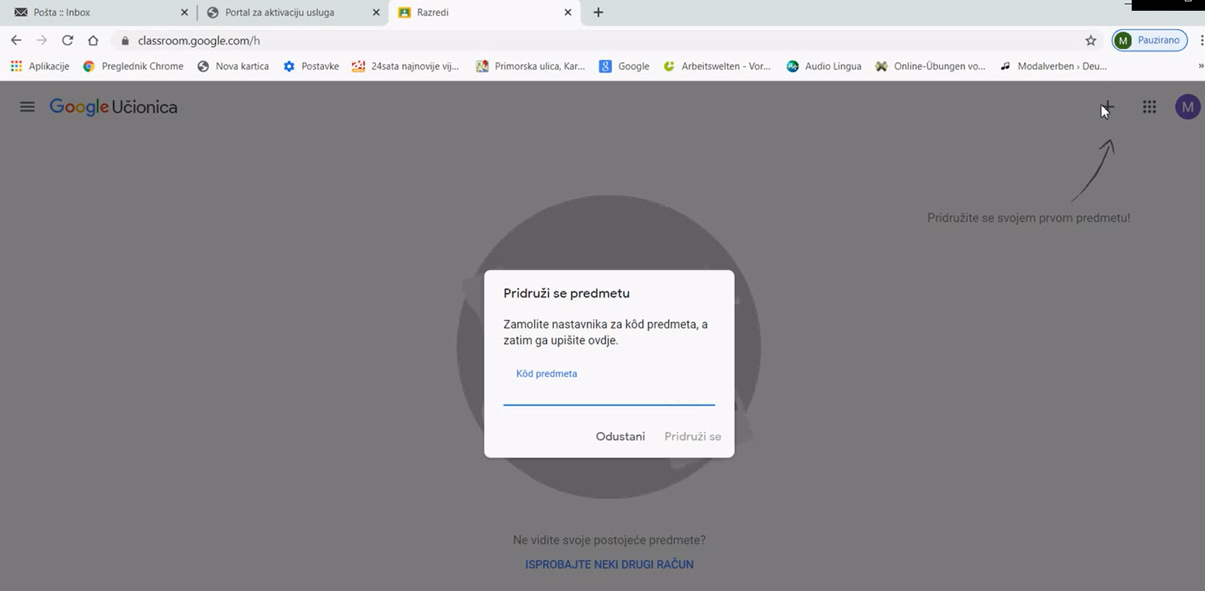
8. Pridruži se predmetu pomoću koda koji si dobio od razrednika.

Slide 10
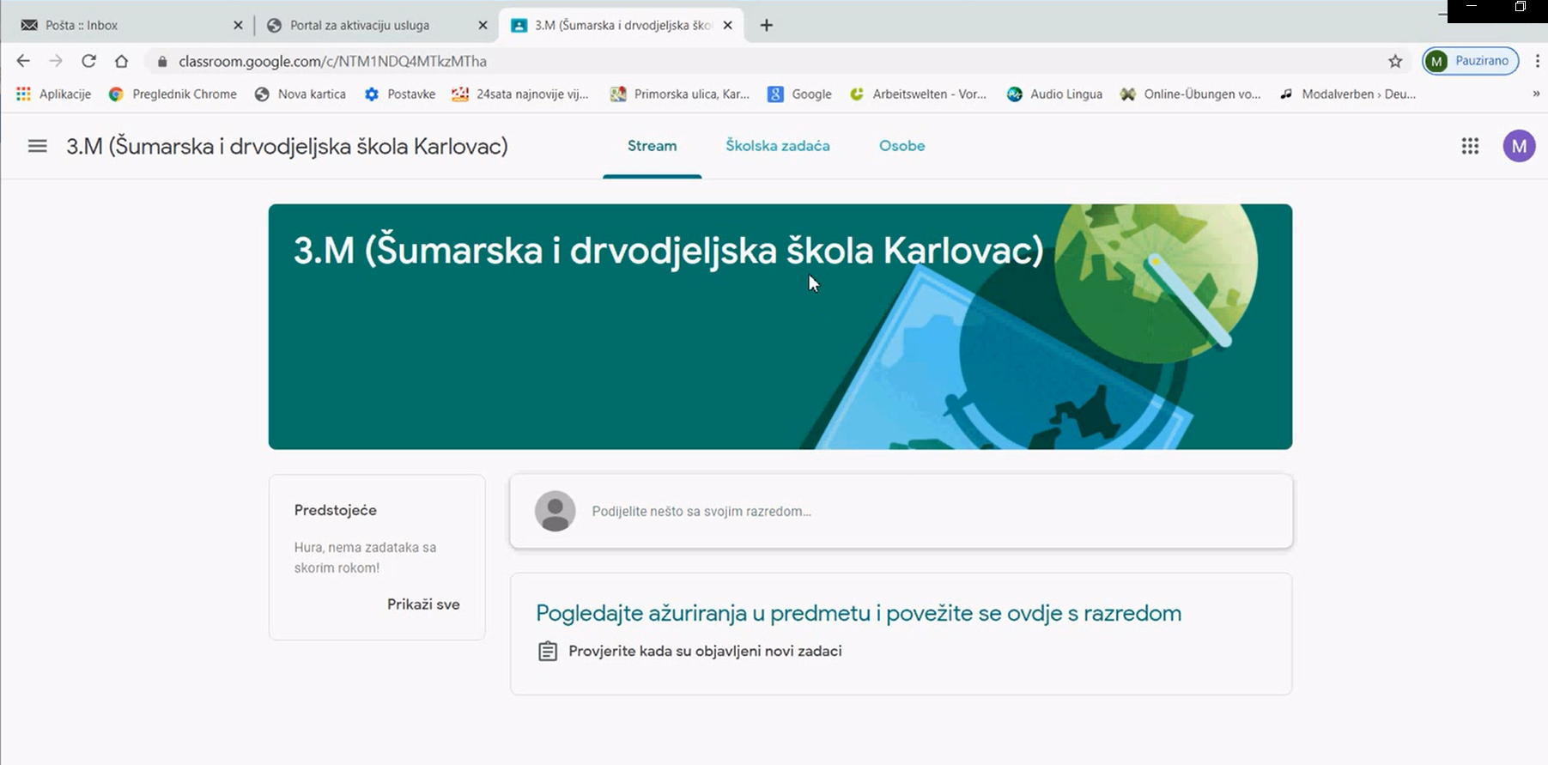
9. Time ulaziš u učionicu svog razreda.

Slide 11
10. Predmete i zadatke koje će profesori zadavati nalaze se pod Školska zadaća.

Slide 12
Sretno s korištenjem.

